Slide 1
Umsetzung des Onlinezugangsgesetzes in Sachsen-Anhalt
2. gemeinsame Sitzung der Arbeitskreise Haupt- und Personalamtsleiter/innen
(Nord und Süd) des SGSA sowie Strategie und Steuerung der KITU
28.09.2022

Slide 2
Aufbau des Portalverbundes

Slide 3



Was fordert das Onlinezugangsgesetz (OZG)?
Online-Services
  Bis Ende 2022 alle Verwaltungsleistungen auch online bereitstellen
Portalverbund
  Bund und Länder müssen ihre Portale zu einem übergreifenden Portalverbund verknüpfen
Nutzerkonten
  Nutzer*innen müssen sich für alle Leistungen im Portalverbund mit einem Nutzerkonto einheitlich identifizieren können
Standards
  Der Bund erhält die Möglichkeit, Vorgaben für IT-Anwendungen, Basisdienste sowie Standards für Schnittstellen und Sicherheitsvorgaben zu machen

Slide 4
Portalverbund
Portalverbund verknüpft die Verwaltungsportale von Bund, Ländern und Kommunen, so dass Nutzer:innen jede Verwaltungsdienstleistung erreichen können, egal auf welchem Verwaltungsportal sie ihre Suche starten
Federführung für die Umsetzung des Portalverbunds liegt beim Bundesinnenministerium (BMI)
Festlegung Rahmenbedingungen durch IT-Planungsrat (IT-PLR-Beschluss 2018/40 vom 25.10.2018)

Slide 5
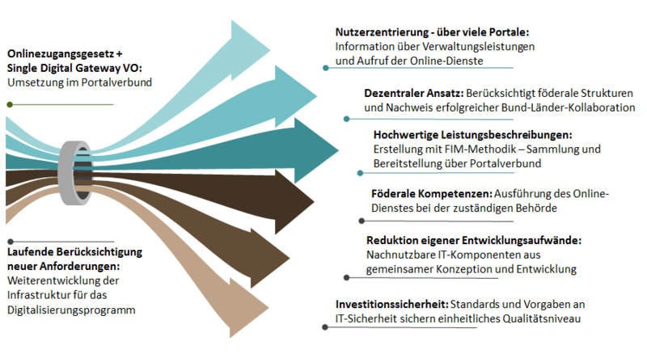
Vorteile Portalverbund auf einen Blick

Slide 6
Technische Voraussetzungen
(Beschluss IT-Planungsrat 2020/03 vom 25.03.2020)
Austausch von Leistungsbeschreibungen und Aufruf einer Online-Leistung erfolgen im Portalverbund über eine Vermittlung
technische Grundlage ist Online-Gateway Portalverbund (PVOG)
  verbindet Verwaltungsportale der Länder und ermöglicht Informationsaustausch
  PVOG wurde 2021 an die FITKO zum Regelbetrieb übergeben
  seit April 2021 werden auch Vorgaben der EU-Verordnung zum Single Digital Gateway (SDG) berücksichtigt

Slide 7
Voraussetzungen zur Nutzung des Landesportals durch die Kommunen und Anbindung an das Landesportal

Slide 8
Anbindungen der Kommunen an den Portalverbund auf Grundlage EGovG LSA
In Sachsen-Anhalt können kommunale Verwaltungsportale durch die Teilnahme am Bürger- und Unternehmensservice des Landes Sachsen-Anhalt (BUS LSA) mit dem Landesportal Sachsen-Anhalt verknüpft werden. Das Landesportal stellt die Anbindung der kommunalen Portale und der Fachportale an den Portalverbund sicher.
Landesportal
www.sachsen-anhalt.de
OSI
Nutzer-konto
Post-fach
E-Pay-ment
Nutzerkonto
stellt die erforderlichen Funktionen für Privatpersonen und Organisationen gem.
§ 3 Abs. 1 OZG zur Verfügung.
Kommune
BUS LSA
Postfach
stellt einen elektronischen
Eingangskanal für die Zustellung
digitaler Verwaltungsleistungen von
Behörden an Nutzer dar.
BUS LSA
inklusive Anbindung an den deutschlandweiten Portal-verbund erfüllt die Voraus-setzungen gem. § 1 OZG
E-Payment
dient der sicheren Bezahlung von digitalen Verwaltungsleistungen und der Übertragung
eingehender Gelder an die richtige Empfangsbehörde.

Slide 9
Voraussetzungen zur Nachnutzung der
„Einer-für-Alle“-Lösungen durch Kommunen

Slide 10
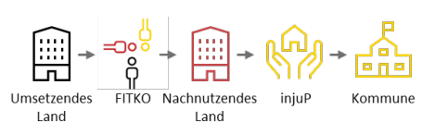
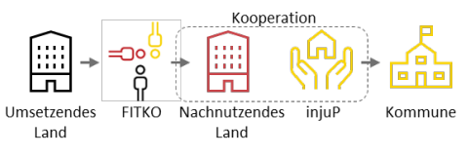
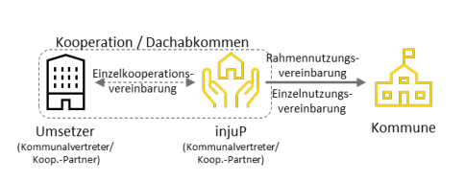
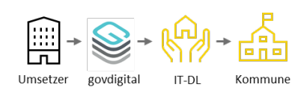
Ausgangslage
Wie kommen die EfA-Dienste in die Kommunen?
Quelle: FITKO
FIT-Store über Inhouse-Verhältnis in Kombination mit Kooperationsvereinbarung
FIT-Store über Inhouse-Verkettung
fehlt in ST!
fehlt in ST!
govdigital (Inhouse-Verkettung)
Kommunalvertreter-Modell
fehlt in ST!

Slide 11
Ausgangslage
Wie kommen die EfA-Dienste in die Kommunen?
Quelle: FITKO
Jedes Land (als nachnutzende Stelle) muss prüfen, welche rechtliche Struktur es hat, um die Leistungen rechtlich zulässig bis in die Kommunen weitergeben zu können.
Die Voraussetzungen für eines oder mehrere der Nachnutzungsmodelle müssen geschaffen werden.
In Sachsen-Anhalt existiert keine juristische Person, zu der Land und Kommunen in einem Inhouse-Verhältnis stehen.

Slide 12
Umsetzungsvarianten
Ziel: Inhousefähige juristische Person (injuP)
KITU-Beitritt Land
Gründung gGmbH
Errichtung Landes-AöR
Vorteile:
kurzfristig umsetzbar
Nutzung etablierter Strukturen
Vorteile:
mglw. kurzfristig umsetzbar
weitere Gesellschafter möglich (KITU, DP, etc.) → Nutzung etablierter Strukturen
Vorteile:
kurzfristige Beistellung von Personal aus Land + Kommunen per Abordnung möglich („Training on the Job“)
Geschäftsführung könnte ehrenamtlich erfolgen
Nachteile:
keine Flächendeckung, da nur 60 % der Kommunen erreicht werden
zu geringe Einflussmöglichkeit → ST ist nur einer von vielen Genossen
Nachteile:
hauptamtliche Geschäftsführung + ggf. weiteres Personal nötig
keine Abordnung von Landes- oder Kommunalpersonal möglich
Nachteile:
Gesetzgebungsverfahren notwendig (Dauer mind. 6 Monate)

Slide 13
Schritte auf dem Weg zu eine Zusammenarbeitsstruktur von Land und Kommunen
kommunalrechtliche und vergaberechtliche Prüfung möglicher Umsetzungsvarianten
haushaltsrechtliche Aspekte müssen berücksichtigt werden
Prüfung steuerlicher Aspekte der einzelnen Umsetzungsvarianten
Vorbereitung der notwendigen Gremienbefassungen
Unabhängig von Zielstruktur muss jetzt mit inhaltlicher Vorbereitung begonnen werden!

Slide 14
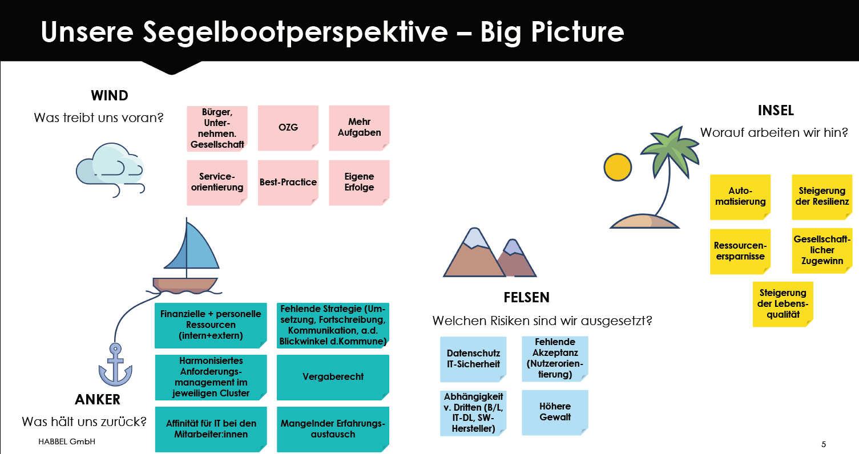
Schritte auf dem Weg zu eine Zusammenarbeitsstruktur von Land und Kommunen
Workshop zur zukünftigen Zusammenarbeit von Land und Kommunen hat am 01.09.2022 stattgefunden
Ergebnis:

Slide 15
Schritte auf dem Weg zu eine Zusammenarbeitsstruktur von Land und Kommunen
alle Teilnehmer sehen die dringende Notwendigkeit einer abstimmten Zusammenarbeit im Bereich der Digitalisierung
bisherige Vorbehalte von Land und Kommunen sind aber nicht ausgeräumt
Neuanfang muss her! → Bildung einer Allianz der Willigen (Wegbereiter!)
Workshop war ein gutes Startsignal für die Einrichtung und Umsetzung konkreter Arbeitspakete
Folgetermin wird zeitnah vereinbart, geplante Erweiterung des Teilnehmerkreises um weitere Pilotkommunen
Ziel Folgetermin: Abstimmung eines Zeitplanes, Bildung von Arbeitsgruppen zu den wichtigsten Themen (Kooperationsmodell, Strategie + Umsetzung, Finanzen, Kommunikation) sowie deren Besetzung und Zielrichtung der Arbeitspakete, Bereitstellung einer zentralen Lösung zur besseren Kollaboration

Slide 16
Informationsquellen zum OZG in ST
OZG-Webseite
www.ozg.sachsen-anhalt.de
Hier finden Sie Informationen über die Grundlagen des OZG, aktuelle und geplante OZG-Projekte, Nachnutzungsprojekte, verfügbare Online-Dienste und Handlungshilfen zur Umsetzung des OZG (Publikationen).
Im Newsletter OZG Themenfeld Bildung legen wir den Fokus auf unsere Aktivitäten im Themenfeld Bildung. Hier geht’s zur Anmeldung.
OZG-Newsletter
Seit Oktober 2020 führen wir alle drei Wochen eine OZG-​​Sprechstunde via Webex durch. Die Sprechstunde richtet sich an alle Behörden der mittelbaren Landesverwaltung. Senden Sie uns eine E-​​Mail unter Angabe Ihrer Kontaktdaten und Ihrer Funktion an
ozg-​veranstaltungen(at)sachsen-​​anhalt.de.
OZG-Sprechstunde
Im neuen Newsletter OZG SachsenAnhaltsPunkte konzentrieren wir uns auf Themen, die über OZG-Umsetzung im Land und länderübergreifend berichten. Hier geht‘s zur Anmeldung.

Slide 17

WEITERE INFORMATIONEN UND ANTWORTEN ERHALTEN SIE HIER
VIELEN DANK
für Ihre Aufmerksamkeit
Ministerium für Infrastruktur und Digitales des Landes Sachsen-Anhalt
ANSCHRIFT:
Turmschanzenstraße 30
39114 Magdeburg
E-MAIL:
ozg@sachsen-anhalt.de
TEL:
+49 391 567 1030
WEBSEITE:
ozg.sachsen-anhalt.de
Sachsen-Anhalt
#moderndenken

